Slide 1
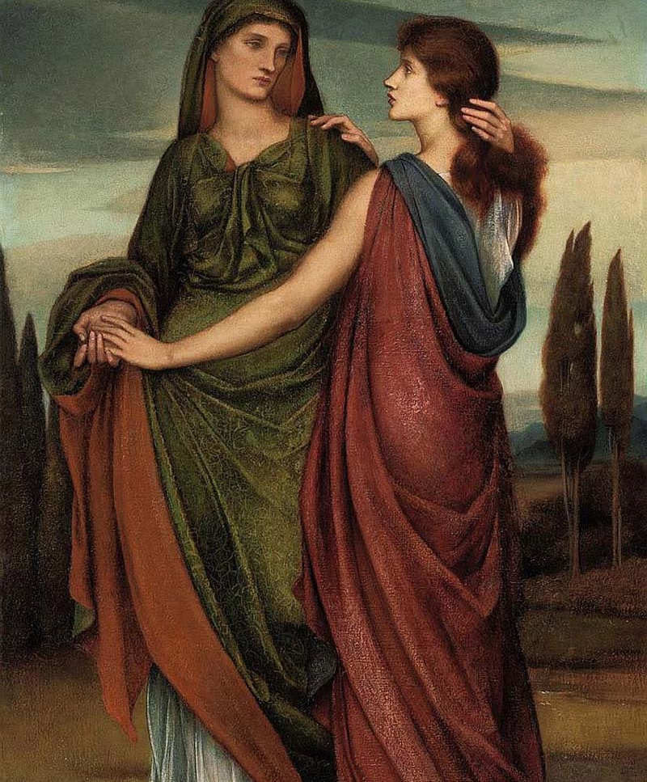
מגילת רות
פסוקים, סיכום ושאלות בגרות
תנ"ך בחינוך הממלכתי, כיתות י׳–י״ב (שאלון 1262)
ציור (נחלת הכלל):
Evelyn De Morgan, "Naomi and Ruth", 1887

Slide 2
מגילת רות: מבט על
4 פרקים, 85 פסוקים.
פרק א׳: נעמי וכלותיה. פרק ב׳: רות מלקטת בשדה בועז. פרק ג׳: רות בגורן. פרק ד׳: הגאולה, הנישואין והולדת עובד.
ברקע: "בימי שפוט השופטים" ורעב בארץ.
מילות מפתח: חסד, גאולה, שדה, ללקט, "בת", שייכות וזרות.
בבגרות (שאלון 1262):
פרק שני בשאלון, נושאי הבחירה, שאלה 3 "על אהבה וחסד" (20 נקודות). הנבחן בוחר בין שאלה 3 לשאלה 4.
במצגת, לכל פרק: פסוקים, סיכום להעתקה למחברת ושאלות בגרות שהופיעו.
מקור לנתוני הבחינה: מסמך "מגילת רות בבחינות הבגרות בתנ"ך - שאלון 1262" (מועדי חורף תשפ"א עד קיץ תשפ"ו).

Slide 3
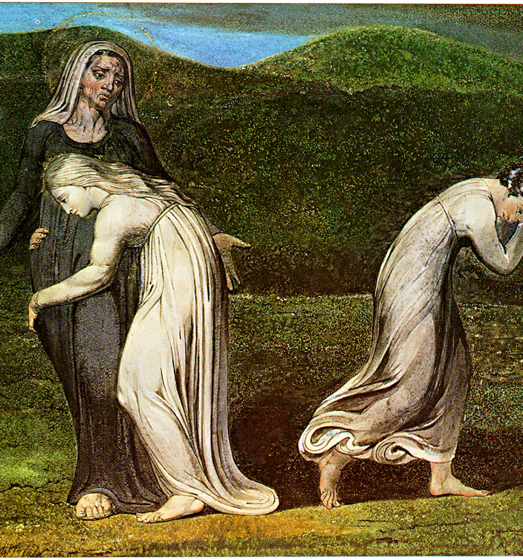
פרק א׳
נעמי וכלותיה
ציור (נחלת הכלל):
Blake, "Naomi entreating Ruth and Orpah", 1795

Slide 4
רות א׳, פסוקים א׳–ה׳
א׳ וַיְהִי בִּימֵי שְׁפֹט הַשֹּׁפְטִים וַיְהִי רָעָב בָּאָרֶץ וַיֵּלֶךְ אִישׁ מִבֵּית לֶחֶם יְהוּדָה לָגוּר בִּשְׂדֵי מוֹאָב הוּא וְאִשְׁתּוֹ וּשְׁנֵי בָנָֽיו׃
ב׳ וְשֵׁם הָאִישׁ אֱֽלִימֶלֶךְ וְשֵׁם אִשְׁתּוֹ נׇעֳמִי וְשֵׁם שְׁנֵֽי־בָנָיו ׀ מַחְלוֹן וְכִלְיוֹן אֶפְרָתִים מִבֵּית לֶחֶם יְהוּדָה וַיָּבֹאוּ שְׂדֵֽי־מוֹאָב וַיִּֽהְיוּ־שָֽׁם׃
ג׳ וַיָּמׇת אֱלִימֶלֶךְ אִישׁ נׇעֳמִי וַתִּשָּׁאֵר הִיא וּשְׁנֵי בָנֶֽיהָ׃
ד׳ וַיִּשְׂאוּ לָהֶם נָשִׁים מֹֽאֲבִיּוֹת שֵׁם הָאַחַת עׇרְפָּה וְשֵׁם הַשֵּׁנִית רוּת וַיֵּשְׁבוּ שָׁם כְּעֶשֶׂר שָׁנִֽים׃
ה׳ וַיָּמֻתוּ גַם־שְׁנֵיהֶם מַחְלוֹן וְכִלְיוֹן וַתִּשָּׁאֵר הָֽאִשָּׁה מִשְּׁנֵי יְלָדֶיהָ וּמֵאִישָֽׁהּ׃
נוסח המקרא: "מקרא על פי המסורה" (ספריא), רישיון CC BY-SA. ללא טעמי מקרא.

Slide 5
רות א׳, פסוקים ו׳–י׳
ו׳ וַתָּקׇם הִיא וְכַלֹּתֶיהָ וַתָּשׇׁב מִשְּׂדֵי מוֹאָב כִּי שָֽׁמְעָה בִּשְׂדֵה מוֹאָב כִּֽי־פָקַד יְהֹוָה אֶת־עַמּוֹ לָתֵת לָהֶם לָֽחֶם׃
ז׳ וַתֵּצֵא מִן־הַמָּקוֹם אֲשֶׁר הָֽיְתָה־שָּׁמָּה וּשְׁתֵּי כַלּוֹתֶיהָ עִמָּהּ וַתֵּלַכְנָה בַדֶּרֶךְ לָשׁוּב אֶל־אֶרֶץ יְהוּדָֽה׃
ח׳ וַתֹּאמֶר נׇעֳמִי לִשְׁתֵּי כַלֹּתֶיהָ לֵכְנָה שֹּׁבְנָה אִשָּׁה לְבֵית אִמָּהּ יַעַשׂ יְהֹוָה עִמָּכֶם חֶסֶד כַּאֲשֶׁר עֲשִׂיתֶם עִם־הַמֵּתִים וְעִמָּדִֽי׃
ט׳ יִתֵּן יְהֹוָה לָכֶם וּמְצֶאןָ מְנוּחָה אִשָּׁה בֵּית אִישָׁהּ וַתִּשַּׁק לָהֶן וַתִּשֶּׂאנָה קוֹלָן וַתִּבְכֶּֽינָה׃
י׳ וַתֹּאמַרְנָה־לָּהּ כִּֽי־אִתָּךְ נָשׁוּב לְעַמֵּֽךְ׃
נוסח המקרא: "מקרא על פי המסורה" (ספריא), רישיון CC BY-SA. ללא טעמי מקרא.

Slide 6
רות א׳, פסוקים י״א–ט״ו
י״א וַתֹּאמֶר נׇעֳמִי שֹׁבְנָה בְנֹתַי לָמָּה תֵלַכְנָה עִמִּי הַעֽוֹד־לִי בָנִים בְּֽמֵעַי וְהָיוּ לָכֶם לַאֲנָשִֽׁים׃
י״ב שֹׁבְנָה בְנֹתַי לֵכְןָ כִּי זָקַנְתִּי מִהְיוֹת לְאִישׁ כִּי אָמַרְתִּי יֶשׁ־לִי תִקְוָה גַּם הָיִיתִי הַלַּיְלָה לְאִישׁ וְגַם יָלַדְתִּי בָנִֽים׃
י״ג הֲלָהֵן ׀ תְּשַׂבֵּרְנָה עַד אֲשֶׁר יִגְדָּלוּ הֲלָהֵן תֵּעָגֵנָה לְבִלְתִּי הֱיוֹת לְאִישׁ אַל בְּנֹתַי כִּֽי־מַר־לִי מְאֹד מִכֶּם כִּֽי־יָצְאָה בִי יַד־יְהֹוָֽה׃
י״ד וַתִּשֶּׂנָה קוֹלָן וַתִּבְכֶּינָה עוֹד וַתִּשַּׁק עׇרְפָּה לַחֲמוֹתָהּ וְרוּת דָּבְקָה בָּֽהּ׃
ט״ו וַתֹּאמֶר הִנֵּה שָׁבָה יְבִמְתֵּךְ אֶל־עַמָּהּ וְאֶל־אֱלֹהֶיהָ שׁוּבִי אַחֲרֵי יְבִמְתֵּֽךְ׃
נוסח המקרא: "מקרא על פי המסורה" (ספריא), רישיון CC BY-SA. ללא טעמי מקרא.

Slide 7
רות א׳, פסוקים ט״ז–כ׳
ט״ז וַתֹּאמֶר רוּת אַל־תִּפְגְּעִי־בִי לְעׇזְבֵךְ לָשׁוּב מֵאַחֲרָיִךְ כִּי אֶל־אֲשֶׁר תֵּלְכִי אֵלֵךְ וּבַאֲשֶׁר תָּלִינִי אָלִין עַמֵּךְ עַמִּי וֵאלֹהַיִךְ אֱלֹהָֽי׃
י״ז בַּאֲשֶׁר תָּמוּתִי אָמוּת וְשָׁם אֶקָּבֵר כֹּה יַעֲשֶׂה יְהֹוָה לִי וְכֹה יוֹסִיף כִּי הַמָּוֶת יַפְרִיד בֵּינִי וּבֵינֵֽךְ׃
י״ח וַתֵּרֶא כִּֽי־מִתְאַמֶּצֶת הִיא לָלֶכֶת אִתָּהּ וַתֶּחְדַּל לְדַבֵּר אֵלֶֽיהָ׃
י״ט וַתֵּלַכְנָה שְׁתֵּיהֶם עַד־בּוֹאָנָה בֵּית לָחֶם וַיְהִי כְּבוֹאָנָה בֵּית לֶחֶם וַתֵּהֹם כׇּל־הָעִיר עֲלֵיהֶן וַתֹּאמַרְנָה הֲזֹאת נׇעֳמִֽי׃
כ׳ וַתֹּאמֶר אֲלֵיהֶן אַל־תִּקְרֶאנָה לִי נׇעֳמִי קְרֶאןָ לִי מָרָא כִּֽי־הֵמַר שַׁדַּי לִי מְאֹֽד׃
נוסח המקרא: "מקרא על פי המסורה" (ספריא), רישיון CC BY-SA. ללא טעמי מקרא.

Slide 8
רות א׳, פסוקים כ״א–כ״ב
כ״א אֲנִי מְלֵאָה הָלַכְתִּי וְרֵיקָם הֱשִׁיבַנִי יְהֹוָה לָמָּה תִקְרֶאנָה לִי נׇעֳמִי וַֽיהֹוָה עָנָה בִי וְשַׁדַּי הֵרַֽע לִֽי׃
כ״ב וַתָּשׇׁב נׇעֳמִי וְרוּת הַמּוֹאֲבִיָּה כַלָּתָהּ עִמָּהּ הַשָּׁבָה מִשְּׂדֵי מוֹאָב וְהֵמָּה בָּאוּ בֵּית לֶחֶם בִּתְחִלַּת קְצִיר שְׂעֹרִֽים׃
נוסח המקרא: "מקרא על פי המסורה" (ספריא), רישיון CC BY-SA. ללא טעמי מקרא.

Slide 9
סיכום פרק א׳: נעמי וכלותיה
• רעב בארץ יהודה בימי השופטים. אלימלך, נעמי ושני בניהם עוברים לשדה מואב.
• אלימלך מת. הבנים נושאים נשים מואביות, ערפה ורות, ואחרי כעשר שנים גם הם מתים. נעמי נשארת בלי בעל ובלי בנים.
• נעמי שומעת ש"פקד ה׳ את עמו לתת להם לחם" ויוצאת לשוב לבית לחם.
• בדרך נעמי מנסה לשכנע את כלותיה לחזור לבית אמן. ערפה נפרדת, ורות דבקה בה: "אל אשר תלכי אלך... עמך עמי ואלהיך אלהי".
• בבית לחם הנשים מתפלאות: "הזאת נעמי?". נעמי עונה: "אל תקראנה לי נעמי, קראן לי מרא... אני מלאה הלכתי וריקם השיבני ה׳".
• הן מגיעות בתחילת קציר שעורים.
סיכום להעתקה למחברת. מבוסס על נוסח הפרק.
Notes:
סיכום הפרק נכתב על סמך הפסוקים. מומלץ שהמורה יעבור עליו לפני שימוש בכיתה.

Slide 10
בבגרות: מה נשאלו על פרק א׳
קיץ תשפ"א 2021 (רות א׳ ח׳–כ״ב)
נאמנות הכלות לנעמי, הצהרות הנאמנות של רות (אישית ולעם), השינוי במצבה של נעמי
חורף תשפ"ג 2023 וחורף תשפ"ו 2026 (רות א׳)
נעמי בחמלה או בריחוק כלפי כלותיה, ביקורת על אלוהים בפסוק י״ג, המדרש "כדי שלא תתבייש בהן"
קיץ תשפ"ד 2024, סעיף א׳ (רות א׳ ט״ז–כ״א)
מחויבות רות בתחום האישי, הלאומי והדתי, והאם נעמי נהגה באנוכיות
מקור: מסמך "מגילת רות בבחינות הבגרות בתנ"ך - שאלון 1262" (טפסי הבחינה ותשובון יואל גבע).

Slide 11
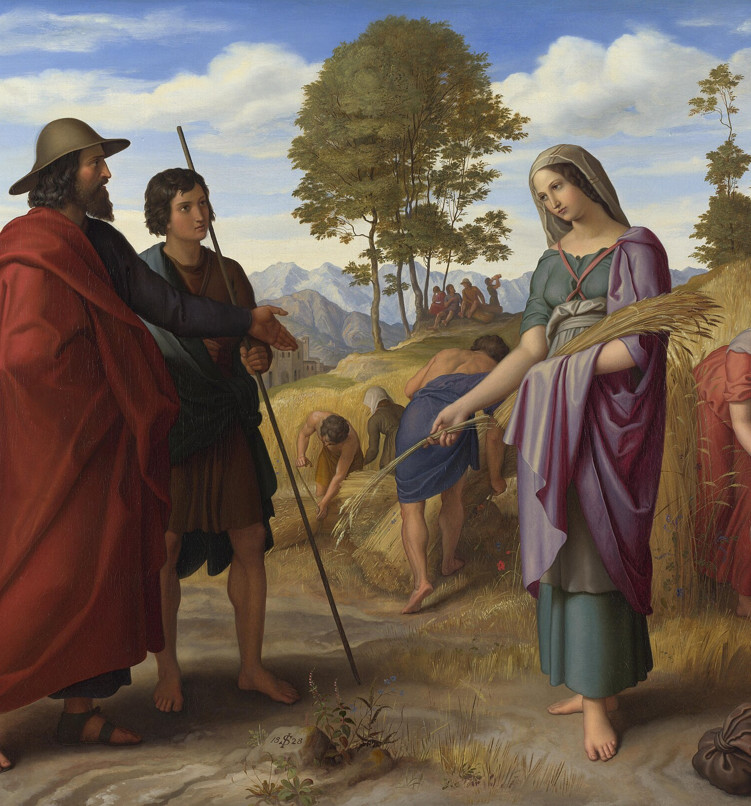
פרק ב׳
רות מלקטת בשדה בועז
ציור (נחלת הכלל):
Julius Schnorr von Carolsfeld, "Ruth im Feld des Boaz", 1828

Slide 12
רות ב׳, פסוקים א׳–ה׳
א׳ וּֽלְנׇעֳמִי מוֹדָע לְאִישָׁהּ אִישׁ גִּבּוֹר חַיִל מִמִּשְׁפַּחַת אֱלִימֶלֶךְ וּשְׁמוֹ בֹּֽעַז׃
ב׳ וַתֹּאמֶר רוּת הַמּוֹאֲבִיָּה אֶֽל־נׇעֳמִי אֵלְכָה־נָּא הַשָּׂדֶה וַאֲלַקֳּטָה בַֽשִּׁבֳּלִים אַחַר אֲשֶׁר אֶמְצָא־חֵן בְּעֵינָיו וַתֹּאמֶר לָהּ לְכִי בִתִּֽי׃
ג׳ וַתֵּלֶךְ וַתָּבוֹא וַתְּלַקֵּט בַּשָּׂדֶה אַחֲרֵי הַקֹּצְרִים וַיִּקֶר מִקְרֶהָ חֶלְקַת הַשָּׂדֶה לְבֹעַז אֲשֶׁר מִמִּשְׁפַּחַת אֱלִימֶֽלֶךְ׃
ד׳ וְהִנֵּה־בֹעַז בָּא מִבֵּית לֶחֶם וַיֹּאמֶר לַקּוֹצְרִים יְהֹוָה עִמָּכֶם וַיֹּאמְרוּ לוֹ יְבָרֶכְךָ יְהֹוָֽה׃
ה׳ וַיֹּאמֶר בֹּעַז לְנַֽעֲרוֹ הַנִּצָּב עַל־הַקּוֹצְרִים לְמִי הַנַּעֲרָה הַזֹּֽאת׃
נוסח המקרא: "מקרא על פי המסורה" (ספריא), רישיון CC BY-SA. ללא טעמי מקרא.

Slide 13
רות ב׳, פסוקים ו׳–ט׳
ו׳ וַיַּעַן הַנַּעַר הַנִּצָּב עַל־הַקּוֹצְרִים וַיֹּאמַר נַעֲרָה מֽוֹאֲבִיָּה הִיא הַשָּׁבָה עִֽם־נׇעֳמִי מִשְּׂדֵי מוֹאָֽב׃
ז׳ וַתֹּאמֶר אֲלַקֳּטָה־נָּא וְאָסַפְתִּי בָעֳמָרִים אַחֲרֵי הַקּוֹצְרִים וַתָּבוֹא וַֽתַּעֲמוֹד מֵאָז הַבֹּקֶר וְעַד־עַתָּה זֶה שִׁבְתָּהּ הַבַּיִת מְעָֽט׃
ח׳ וַיֹּאמֶר בֹּעַז אֶל־רוּת הֲלוֹא שָׁמַעַתְּ בִּתִּי אַל־תֵּֽלְכִי לִלְקֹט בְּשָׂדֶה אַחֵר וְגַם לֹא תַעֲבוּרִי מִזֶּה וְכֹה תִדְבָּקִין עִם־נַעֲרֹתָֽי׃
ט׳ עֵינַיִךְ בַּשָּׂדֶה אֲשֶׁר־יִקְצֹרוּן וְהָלַכְתְּ אַחֲרֵיהֶן הֲלוֹא צִוִּיתִי אֶת־הַנְּעָרִים לְבִלְתִּי נׇגְעֵךְ וְצָמִת וְהָלַכְתְּ אֶל־הַכֵּלִים וְשָׁתִית מֵאֲשֶׁר יִשְׁאֲבוּן הַנְּעָרִֽים׃
נוסח המקרא: "מקרא על פי המסורה" (ספריא), רישיון CC BY-SA. ללא טעמי מקרא.

Slide 14
רות ב׳, פסוקים י׳–י״ג
י׳ וַתִּפֹּל עַל־פָּנֶיהָ וַתִּשְׁתַּחוּ אָרְצָה וַתֹּאמֶר אֵלָיו מַדּוּעַ מָצָאתִי חֵן בְּעֵינֶיךָ לְהַכִּירֵנִי וְאָנֹכִי נׇכְרִיָּֽה׃
י״א וַיַּעַן בֹּעַז וַיֹּאמֶר לָהּ הֻגֵּד הֻגַּד לִי כֹּל אֲשֶׁר־עָשִׂית אֶת־חֲמוֹתֵךְ אַחֲרֵי מוֹת אִישֵׁךְ וַתַּעַזְבִי אָבִיךְ וְאִמֵּךְ וְאֶרֶץ מֽוֹלַדְתֵּךְ וַתֵּלְכִי אֶל־עַם אֲשֶׁר לֹא־יָדַעַתְּ תְּמוֹל שִׁלְשֽׁוֹם׃
י״ב יְשַׁלֵּם יְהֹוָה פׇּעֳלֵךְ וּתְהִי מַשְׂכֻּרְתֵּךְ שְׁלֵמָה מֵעִם יְהֹוָה אֱלֹהֵי יִשְׂרָאֵל אֲשֶׁר־בָּאת לַחֲסוֹת תַּחַת־כְּנָפָֽיו׃
י״ג וַתֹּאמֶר אֶמְצָא־חֵן בְּעֵינֶיךָ אֲדֹנִי כִּי נִֽחַמְתָּנִי וְכִי דִבַּרְתָּ עַל־לֵב שִׁפְחָתֶךָ וְאָֽנֹכִי לֹא אֶהְיֶה כְּאַחַת שִׁפְחֹתֶֽיךָ׃
נוסח המקרא: "מקרא על פי המסורה" (ספריא), רישיון CC BY-SA. ללא טעמי מקרא.

Slide 15
רות ב׳, פסוקים י״ד–י״ח
י״ד וַיֹּאמֶר לָהֿ בֹעַז לְעֵת הָאֹכֶל גֹּשִֽׁי הֲלֹם וְאָכַלְתְּ מִן־הַלֶּחֶם וְטָבַלְתְּ פִּתֵּךְ בַּחֹמֶץ וַתֵּשֶׁב מִצַּד הַקֹּצְרִים וַיִּצְבׇּט־לָהּ קָלִי וַתֹּאכַל וַתִּשְׂבַּע וַתֹּתַֽר׃
ט״ו וַתָּקׇם לְלַקֵּט וַיְצַו בֹּעַז אֶת־נְעָרָיו לֵאמֹר גַּם בֵּין הָעֳמָרִים תְּלַקֵּט וְלֹא תַכְלִימֽוּהָ׃
ט״ז וְגַם שֹׁל־תָּשֹׁלּוּ לָהּ מִן־הַצְּבָתִים וַעֲזַבְתֶּם וְלִקְּטָה וְלֹא תִגְעֲרוּ־בָֽהּ׃
י״ז וַתְּלַקֵּט בַּשָּׂדֶה עַד־הָעָרֶב וַתַּחְבֹּט אֵת אֲשֶׁר־לִקֵּטָה וַיְהִי כְּאֵיפָה שְׂעֹרִֽים׃
י״ח וַתִּשָּׂא וַתָּבוֹא הָעִיר וַתֵּרֶא חֲמוֹתָהּ אֵת אֲשֶׁר־לִקֵּטָה וַתּוֹצֵא וַתִּתֶּן־לָהּ אֵת אֲשֶׁר־הוֹתִרָה מִשׇּׂבְעָֽהּ׃
נוסח המקרא: "מקרא על פי המסורה" (ספריא), רישיון CC BY-SA. ללא טעמי מקרא.

Slide 16
רות ב׳, פסוקים י״ט–כ״ב
י״ט וַתֹּאמֶר לָהּ חֲמוֹתָהּ אֵיפֹה לִקַּטְתְּ הַיּוֹם וְאָנָה עָשִׂית יְהִי מַכִּירֵךְ בָּרוּךְ וַתַּגֵּד לַחֲמוֹתָהּ אֵת אֲשֶׁר־עָֽשְׂתָה עִמּוֹ וַתֹּאמֶר שֵׁם הָאִישׁ אֲשֶׁר עָשִׂיתִי עִמּוֹ הַיּוֹם בֹּֽעַז׃
כ׳ וַתֹּאמֶר נׇעֳמִי לְכַלָּתָהּ בָּרוּךְ הוּא לַיהֹוָה אֲשֶׁר לֹא־עָזַב חַסְדּוֹ אֶת־הַחַיִּים וְאֶת־הַמֵּתִים וַתֹּאמֶר לָהּ נׇעֳמִי קָרוֹב לָנוּ הָאִישׁ מִֽגֹּאֲלֵנוּ הֽוּא׃
כ״א וַתֹּאמֶר רוּת הַמּוֹאֲבִיָּה גַּם ׀ כִּי־אָמַר אֵלַי עִם־הַנְּעָרִים אֲשֶׁר־לִי תִּדְבָּקִין עַד אִם־כִּלּוּ אֵת כׇּל־הַקָּצִיר אֲשֶׁר־לִֽי׃
כ״ב וַתֹּאמֶר נׇעֳמִי אֶל־רוּת כַּלָּתָהּ טוֹב בִּתִּי כִּי תֵצְאִי עִם־נַעֲרוֹתָיו וְלֹא יִפְגְּעוּ־בָךְ בְּשָׂדֶה אַחֵֽר׃
נוסח המקרא: "מקרא על פי המסורה" (ספריא), רישיון CC BY-SA. ללא טעמי מקרא.

Slide 17
רות ב׳, פסוק כ״ג
כ״ג וַתִּדְבַּק בְּנַעֲרוֹת בֹּעַז לְלַקֵּט עַד־כְּלוֹת קְצִֽיר־הַשְּׂעֹרִים וּקְצִיר הַחִטִּים וַתֵּשֶׁב אֶת־חֲמוֹתָֽהּ׃
נוסח המקרא: "מקרא על פי המסורה" (ספריא), רישיון CC BY-SA. ללא טעמי מקרא.

Slide 18
סיכום פרק ב׳: רות מלקטת בשדה בועז
• לנעמי יש קרוב של בעלה, בועז, "איש גבור חיל" מבית אלימלך.
• רות יוצאת ללקט שיבולים אחרי הקוצרים, ו"ויקר מקרה" מגיעה לשדה של בועז.
• בועז שואל מי הנערה ומתרשם ממה שעשתה למען נעמי. הוא מורה לה להישאר בשדהו, להצטרף לנערותיו ולשתות מן הכלים.
• רות משתחווה ושואלת: "מדוע מצאתי חן בעיניך להכירני ואנכי נכריה?". בועז מברך אותה: "ישלם ה׳ פעלך... אשר באת לחסות תחת כנפיו".
• בועז מזמין אותה לאכול איתו ומצווה על הנערים להשאיר לה שיבולים בכוונה.
• רות חוזרת לנעמי עם אפה של שעורים. נעמי מגלה: "קרוב לנו האיש, מגאלנו הוא". רות ממשיכה ללקט עד סוף קציר השעורים והחיטים.
סיכום להעתקה למחברת. מבוסס על נוסח הפרק.
Notes:
סיכום הפרק נכתב על סמך הפסוקים. מומלץ שהמורה יעבור עליו לפני שימוש בכיתה.

Slide 19
בבגרות: מה נשאלו על פרק ב׳
קיץ תשפ"ג 2023 (רות ב׳)
המילה "שדה": מקור למזון ומקור לסכנה, שיר של לאה גולדברג, כינויים לרות המדגישים זרות ושייכות
קיץ תשפ"ב 2022, קיץ תשפ"ה 2025 וקיץ תשפ"ו 2026 (משלי ל״א ורות ב׳–ג׳)
"אשת חיל" במשלי והדמות של רות, למה בועז מכנה את רות "אשת חיל", חוכמת רות
מקור: מסמך "מגילת רות בבחינות הבגרות בתנ"ך - שאלון 1262" (טפסי הבחינה ותשובון יואל גבע).

Slide 20
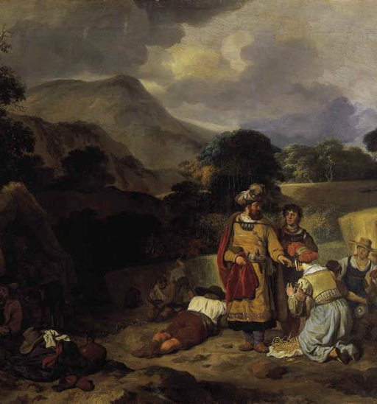
פרק ג׳
רות בגורן
ציור (נחלת הכלל):
Gerbrand van den Eeckhout, "Ruth and Boaz", 1651

Slide 21
רות ג׳, פסוקים א׳–ו׳
א׳ וַתֹּאמֶר לָהּ נׇעֳמִי חֲמוֹתָהּ בִּתִּי הֲלֹא אֲבַקֶּשׁ־לָךְ מָנוֹחַ אֲשֶׁר יִֽיטַב־לָֽךְ׃
ב׳ וְעַתָּה הֲלֹא בֹעַז מֹֽדַעְתָּנוּ אֲשֶׁר הָיִית אֶת־נַעֲרוֹתָיו הִנֵּה־הוּא זֹרֶה אֶת־גֹּרֶן הַשְּׂעֹרִים הַלָּֽיְלָה׃
ג׳ וְרָחַצְתְּ ׀ וָסַכְתְּ וְשַׂמְתְּ שִׂמְלֹתַיִךְ עָלַיִךְ וְיָרַדְתְּ הַגֹּרֶן אַל־תִּוָּדְעִי לָאִישׁ עַד כַּלֹּתוֹ לֶאֱכֹל וְלִשְׁתּֽוֹת׃
ד׳ וִיהִי בְשׇׁכְבוֹ וְיָדַעַתְּ אֶת־הַמָּקוֹם אֲשֶׁר יִשְׁכַּב־שָׁם וּבָאת וְגִלִּית מַרְגְּלֹתָיו וְשָׁכָבְתְּ וְהוּא יַגִּיד לָךְ אֵת אֲשֶׁר תַּעֲשִֽׂין׃
ה׳ וַתֹּאמֶר אֵלֶיהָ כֹּל אֲשֶׁר־תֹּאמְרִי אֵלַי אֶעֱשֶֽׂה׃
ו׳ וַתֵּרֶד הַגֹּרֶן וַתַּעַשׂ כְּכֹל אֲשֶׁר־צִוַּתָּה חֲמוֹתָֽהּ׃
נוסח המקרא: "מקרא על פי המסורה" (ספריא), רישיון CC BY-SA. ללא טעמי מקרא.

Slide 22
רות ג׳, פסוקים ז׳–י״א
ז׳ וַיֹּאכַל בֹּעַז וַיֵּשְׁתְּ וַיִּיטַב לִבּוֹ וַיָּבֹא לִשְׁכַּב בִּקְצֵה הָעֲרֵמָה וַתָּבֹא בַלָּט וַתְּגַל מַרְגְּלֹתָיו וַתִּשְׁכָּֽב׃
ח׳ וַֽיְהִי בַּחֲצִי הַלַּיְלָה וַיֶּחֱרַד הָאִישׁ וַיִּלָּפֵת וְהִנֵּה אִשָּׁה שֹׁכֶבֶת מַרְגְּלֹתָֽיו׃
ט׳ וַיֹּאמֶר מִי־אָתְּ וַתֹּאמֶר אָֽנֹכִי רוּת אֲמָתֶךָ וּפָרַשְׂתָּ כְנָפֶךָ עַל־אֲמָתְךָ כִּי גֹאֵל אָֽתָּה׃
י׳ וַיֹּאמֶר בְּרוּכָה אַתְּ לַֽיהֹוָה בִּתִּי הֵיטַבְתְּ חַסְדֵּךְ הָאַחֲרוֹן מִן־הָרִאשׁוֹן לְבִלְתִּי־לֶכֶת אַֽחֲרֵי הַבַּחוּרִים אִם־דַּל וְאִם־עָשִֽׁיר׃
י״א וְעַתָּה בִּתִּי אַל־תִּירְאִי כֹּל אֲשֶׁר־תֹּאמְרִי אֶעֱשֶׂה־לָּךְ כִּי יוֹדֵעַ כׇּל־שַׁעַר עַמִּי כִּי אֵשֶׁת חַיִל אָֽתְּ׃
נוסח המקרא: "מקרא על פי המסורה" (ספריא), רישיון CC BY-SA. ללא טעמי מקרא.

Slide 23
רות ג׳, פסוקים י״ב–ט״ז
י״ב וְעַתָּה כִּי אׇמְנָם כִּי גֹאֵל אָנֹכִי וְגַם יֵשׁ גֹּאֵל קָרוֹב מִמֶּֽנִּי׃
י״ג לִינִי ׀ הַלַּיְלָה וְהָיָה בַבֹּקֶר אִם־יִגְאָלֵךְ טוֹב יִגְאָל וְאִם־לֹא יַחְפֹּץ לְגׇאֳלֵךְ וּגְאַלְתִּיךְ אָנֹכִי חַי־יְהֹוָה שִׁכְבִי עַד־הַבֹּֽקֶר׃
י״ד וַתִּשְׁכַּב מַרְגְּלוֹתָו עַד־הַבֹּקֶר וַתָּקׇם בְּטֶרֶם יַכִּיר אִישׁ אֶת־רֵעֵהוּ וַיֹּאמֶר אַל־יִוָּדַע כִּי־בָאָה הָאִשָּׁה הַגֹּֽרֶן׃
ט״ו וַיֹּאמֶר הָבִי הַמִּטְפַּחַת אֲשֶׁר־עָלַיִךְ וְאֶחֳזִי־בָהּ וַתֹּאחֶז בָּהּ וַיָּמׇד שֵׁשׁ־שְׂעֹרִים וַיָּשֶׁת עָלֶיהָ וַיָּבֹא הָעִֽיר׃
ט״ז וַתָּבוֹא אֶל־חֲמוֹתָהּ וַתֹּאמֶר מִי־אַתְּ בִּתִּי וַתַּגֶּד־לָהּ אֵת כׇּל־אֲשֶׁר עָשָׂה־לָהּ הָאִֽישׁ׃
נוסח המקרא: "מקרא על פי המסורה" (ספריא), רישיון CC BY-SA. ללא טעמי מקרא.

Slide 24
רות ג׳, פסוקים י״ז–י״ח
י״ז וַתֹּאמֶר שֵׁשׁ־הַשְּׂעֹרִים הָאֵלֶּה נָתַן לִי כִּי אָמַר אֵלַי אַל־תָּבוֹאִי רֵיקָם אֶל־חֲמוֹתֵֽךְ׃
י״ח וַתֹּאמֶר שְׁבִי בִתִּי עַד אֲשֶׁר תֵּֽדְעִין אֵיךְ יִפֹּל דָּבָר כִּי לֹא יִשְׁקֹט הָאִישׁ כִּֽי־אִם־כִּלָּה הַדָּבָר הַיּֽוֹם׃
נוסח המקרא: "מקרא על פי המסורה" (ספריא), רישיון CC BY-SA. ללא טעמי מקרא.

Slide 25
סיכום פרק ג׳: רות בגורן
• נעמי מחפשת לרות "מנוח" ושולחת אותה לבועז: להתרחץ, לסוך, ללבוש שמלות, לרדת לגורן ולא להיוודע עד שיגמור לאכול.
• רות נשארת בגורן. בחצות הלילה בועז מתעורר ומוצא אישה שוכבת לרגליו.
• רות אומרת: "פרשת כנפך על אמתך כי גואל אתה". בועז מברך אותה: "הטבת חסדך האחרון מן הראשון" ומכנה אותה "אשת חיל".
• בועז מגלה שיש גואל קרוב ממנו. הוא מבטיח שיפעל בבוקר ואם הגואל לא יגאל, הוא ייגאל.
• רות קמה לפני שאפשר להכיר איש את רעהו, ובועז נותן לה שש שעורים.
• נעמי מרגיעה אותה: "שבי בתי עד אשר תדעין איך יפול דבר, כי לא ישקט האיש כי אם כלה הדבר היום".
סיכום להעתקה למחברת. מבוסס על נוסח הפרק.
Notes:
סיכום הפרק נכתב על סמך הפסוקים. מומלץ שהמורה יעבור עליו לפני שימוש בכיתה.

Slide 26
בבגרות: מה נשאלו על פרק ג׳
חורף מאוחר תשפ"א 2021 (רות ג׳ א׳–י״ג)
מטרת נעמי ודרכי פעולתה החסויות
קיץ נבצרים תשפ"א 2021 (רות ג׳ א׳–י״ד)
תעוזת רות, הסיכון שבירידה לגורן, חשש "מראית עין"
חורף נבצרים תשפ"ב 2022 (רות ג׳ ו׳–י״ח)
האם נעמי פעלה לטובתה או לטובת רות
קיץ תשפ"ב 2022, קיץ תשפ"ה 2025, קיץ תשפ"ו 2026
משלי ל״א ורות ב׳–ג׳: "אשת חיל"
מקור: מסמך "מגילת רות בבחינות הבגרות בתנ"ך - שאלון 1262" (טפסי הבחינה ותשובון יואל גבע).

Slide 27
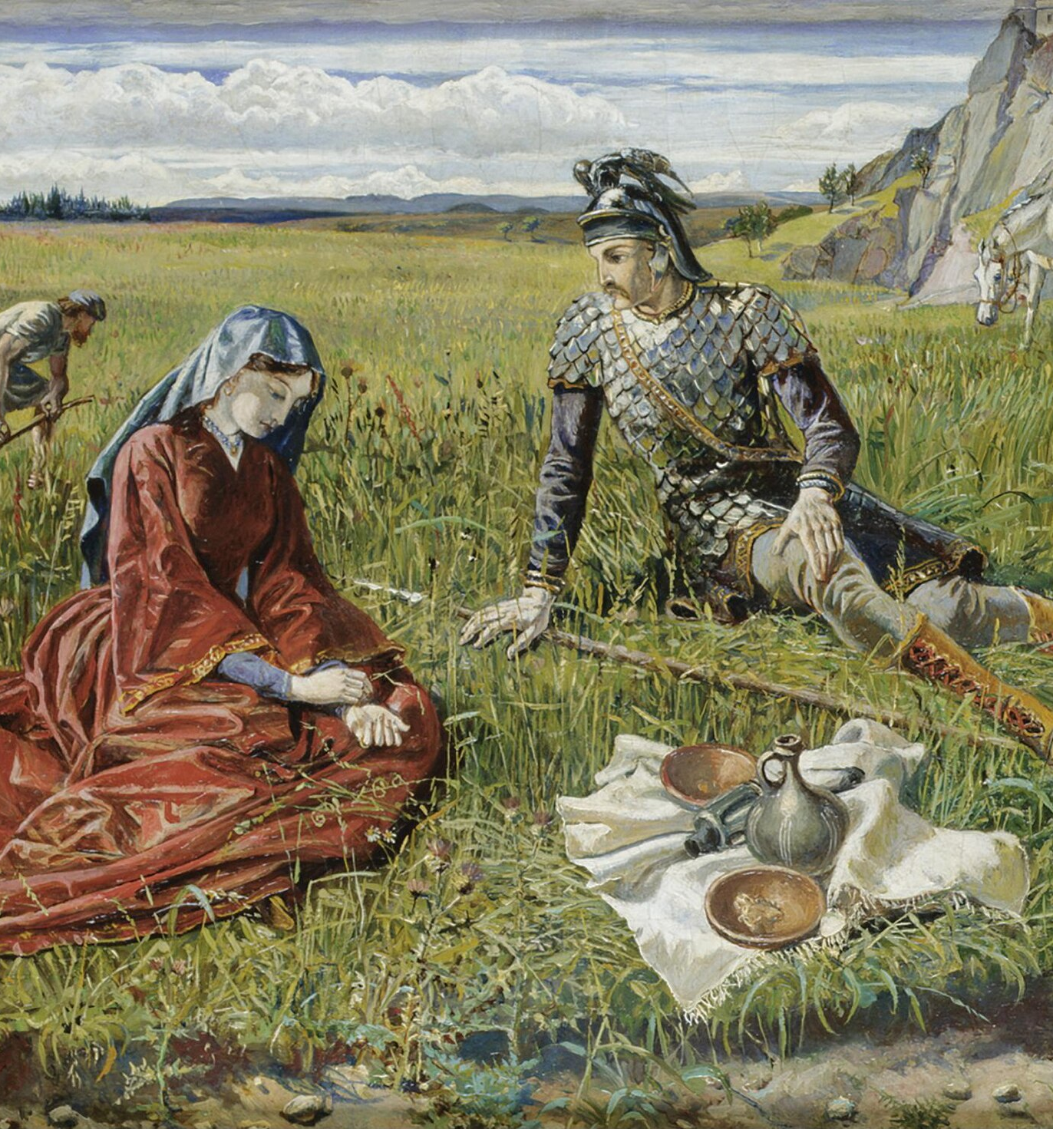
פרק ד׳
הגאולה, הנישואין ועובד
ציור (נחלת הכלל):
Walter Crane, "Ruth and Boaz", 1863

Slide 28
רות ד׳, פסוקים א׳–ד׳
א׳ וּבֹעַז עָלָה הַשַּׁעַר וַיֵּשֶׁב שָׁם וְהִנֵּה הַגֹּאֵל עֹבֵר אֲשֶׁר דִּבֶּר־בֹּעַז וַיֹּאמֶר סוּרָה שְׁבָה־פֹּה פְּלֹנִי אַלְמֹנִי וַיָּסַר וַיֵּשֵֽׁב׃
ב׳ וַיִּקַּח עֲשָׂרָה אֲנָשִׁים מִזִּקְנֵי הָעִיר וַיֹּאמֶר שְׁבוּ־פֹה וַיֵּשֵֽׁבוּ׃
ג׳ וַיֹּאמֶר לַגֹּאֵל חֶלְקַת הַשָּׂדֶה אֲשֶׁר לְאָחִינוּ לֶאֱלִימֶלֶךְ מָכְרָה נׇעֳמִי הַשָּׁבָה מִשְּׂדֵה מוֹאָֽב׃
ד׳ וַאֲנִי אָמַרְתִּי אֶגְלֶה אׇזְנְךָ לֵאמֹר קְנֵה נֶגֶד הַיֹּשְׁבִים וְנֶגֶד זִקְנֵי עַמִּי אִם־תִּגְאַל גְּאָל וְאִם־לֹא יִגְאַל הַגִּידָה לִּי וְאֵֽדְעָה כִּי אֵין זוּלָֽתְךָ לִגְאוֹל וְאָנֹכִי אַחֲרֶיךָ וַיֹּאמֶר אָנֹכִי אֶגְאָֽל׃
נוסח המקרא: "מקרא על פי המסורה" (ספריא), רישיון CC BY-SA. ללא טעמי מקרא.

Slide 29
רות ד׳, פסוקים ה׳–ח׳
ה׳ וַיֹּאמֶר בֹּעַז בְּיוֹם־קְנוֹתְךָ הַשָּׂדֶה מִיַּד נׇעֳמִי וּמֵאֵת רוּת הַמּוֹאֲבִיָּה אֵֽשֶׁת־הַמֵּת קָנִיתָ לְהָקִים שֵׁם־הַמֵּת עַל־נַחֲלָתֽוֹ׃
ו׳ וַיֹּאמֶר הַגֹּאֵל לֹא אוּכַל לִגְאׇל־לִי פֶּן־אַשְׁחִית אֶת־נַחֲלָתִי גְּאַל־לְךָ אַתָּה אֶת־גְּאֻלָּתִי כִּי לֹא־אוּכַל לִגְאֹֽל׃
ז׳ וְזֹאת לְפָנִים בְּיִשְׂרָאֵל עַל־הַגְּאֻלָּה וְעַל־הַתְּמוּרָה לְקַיֵּם כׇּל־דָּבָר שָׁלַף אִישׁ נַעֲלוֹ וְנָתַן לְרֵעֵהוּ וְזֹאת הַתְּעוּדָה בְּיִשְׂרָאֵֽל׃
ח׳ וַיֹּאמֶר הַגֹּאֵל לְבֹעַז קְנֵה־לָךְ וַיִּשְׁלֹף נַעֲלֽוֹ׃
נוסח המקרא: "מקרא על פי המסורה" (ספריא), רישיון CC BY-SA. ללא טעמי מקרא.

Slide 30
רות ד׳, פסוקים ט׳–י״א
ט׳ וַיֹּאמֶר בֹּעַז לַזְּקֵנִים וְכׇל־הָעָם עֵדִים אַתֶּם הַיּוֹם כִּי קָנִיתִי אֶת־כׇּל־אֲשֶׁר לֶאֱלִימֶלֶךְ וְאֵת כׇּל־אֲשֶׁר לְכִלְיוֹן וּמַחְלוֹן מִיַּד נׇעֳמִֽי׃
י׳ וְגַם אֶת־רוּת הַמֹּאֲבִיָּה אֵשֶׁת מַחְלוֹן קָנִיתִי לִי לְאִשָּׁה לְהָקִים שֵׁם־הַמֵּת עַל־נַחֲלָתוֹ וְלֹֽא־יִכָּרֵת שֵׁם־הַמֵּת מֵעִם אֶחָיו וּמִשַּׁעַר מְקוֹמוֹ עֵדִים אַתֶּם הַיּֽוֹם׃
י״א וַיֹּאמְרוּ כׇּל־הָעָם אֲשֶׁר־בַּשַּׁעַר וְהַזְּקֵנִים עֵדִים יִתֵּן יְהֹוָה אֶֽת־הָאִשָּׁה הַבָּאָה אֶל־בֵּיתֶךָ כְּרָחֵל ׀ וּכְלֵאָה אֲשֶׁר בָּנוּ שְׁתֵּיהֶם אֶת־בֵּית יִשְׂרָאֵל וַעֲשֵׂה־חַיִל בְּאֶפְרָתָה וּקְרָא־שֵׁם בְּבֵית לָֽחֶם׃
נוסח המקרא: "מקרא על פי המסורה" (ספריא), רישיון CC BY-SA. ללא טעמי מקרא.

Slide 31
רות ד׳, פסוקים י״ב–ט״ז
י״ב וִיהִי בֵֽיתְךָ כְּבֵית פֶּרֶץ אֲשֶׁר־יָלְדָה תָמָר לִיהוּדָה מִן־הַזֶּרַע אֲשֶׁר יִתֵּן יְהֹוָה לְךָ מִן־הַֽנַּעֲרָה הַזֹּֽאת׃
י״ג וַיִּקַּח בֹּעַז אֶת־רוּת וַתְּהִי־לוֹ לְאִשָּׁה וַיָּבֹא אֵלֶיהָ וַיִּתֵּן יְהֹוָה לָהּ הֵרָיוֹן וַתֵּלֶד בֵּֽן׃
י״ד וַתֹּאמַרְנָה הַנָּשִׁים אֶֽל־נׇעֳמִי בָּרוּךְ יְהֹוָה אֲשֶׁר לֹא הִשְׁבִּית לָךְ גֹּאֵל הַיּוֹם וְיִקָּרֵא שְׁמוֹ בְּיִשְׂרָאֵֽל׃
ט״ו וְהָיָה לָךְ לְמֵשִׁיב נֶפֶשׁ וּלְכַלְכֵּל אֶת־שֵׂיבָתֵךְ כִּי כַלָּתֵךְ אֲֽשֶׁר־אֲהֵבַתֶךְ יְלָדַתּוּ אֲשֶׁר־הִיא טוֹבָה לָךְ מִשִּׁבְעָה בָּנִֽים׃
ט״ז וַתִּקַּח נׇעֳמִי אֶת־הַיֶּלֶד וַתְּשִׁתֵהוּ בְחֵיקָהּ וַתְּהִי־לוֹ לְאֹמֶֽנֶת׃
נוסח המקרא: "מקרא על פי המסורה" (ספריא), רישיון CC BY-SA. ללא טעמי מקרא.

Slide 32
רות ד׳, פסוקים י״ז–כ״ב
י״ז וַתִּקְרֶאנָה לוֹ הַשְּׁכֵנוֹת שֵׁם לֵאמֹר יֻלַּד־בֵּן לְנׇעֳמִי וַתִּקְרֶאנָֽה שְׁמוֹ עוֹבֵד הוּא אֲבִֽי־יִשַׁי אֲבִי דָוִֽד׃
י״ח וְאֵלֶּה תּוֹלְדוֹת פָּרֶץ פֶּרֶץ הוֹלִיד אֶת־חֶצְרֽוֹן׃
י״ט וְחֶצְרוֹן הוֹלִיד אֶת־רָם וְרָם הוֹלִיד אֶת־עַמִּינָדָֽב׃
כ׳ וְעַמִּֽינָדָב הוֹלִיד אֶת־נַחְשׁוֹן וְנַחְשׁוֹן הוֹלִיד אֶת־שַׂלְמָֽה׃
כ״א וְשַׂלְמוֹן הוֹלִיד אֶת־בֹּעַז וּבֹעַז הוֹלִיד אֶת־עוֹבֵֽד׃
כ״ב וְעֹבֵד הוֹלִיד אֶת־יִשָׁי וְיִשַׁי הוֹלִיד אֶת־דָּוִֽד׃
נוסח המקרא: "מקרא על פי המסורה" (ספריא), רישיון CC BY-SA. ללא טעמי מקרא.

Slide 33
סיכום פרק ד׳: הגאולה, הנישואין ועובד
• בועז עולה לשער העיר ויושב שם. הגואל הקרוב עובר, ובועז מזמין אותו לשבת ולוקח עשרה מזקני העיר.
• בועז מספר על שדה אלימלך שנעמי מוכרת. הגואל מוכן לגאול, עד שבועז מוסיף: "וגם את רות המואביה... קניתי לי לאשה".
• הגואל מסרב: "פן אשחית את נחלתי". הוא מוסר את הזכות לבועז בהוצאת נעל, כנהוג בישראל.
• הזקנים והעם מעידים ומברכים: "יתן ה׳ את האשה הבאה אל ביתך כרחל וכלאה".
• בועז נושא את רות והיא יולדת בן. הנשים מברכות את נעמי: "ברוך ה׳ אשר לא השבית לך גואל היום".
• שם הילד עובד, "הוא אבי ישי אבי דוד". המגילה נחתמת ברשימת היוחסין מפרץ ועד דוד.
סיכום להעתקה למחברת. מבוסס על נוסח הפרק.
Notes:
סיכום הפרק נכתב על סמך הפסוקים. מומלץ שהמורה יעבור עליו לפני שימוש בכיתה.

Slide 34
בבגרות: מה נשאלו על פרק ד׳
קיץ תשפ"ד 2024, סעיף ב׳ (רות ד׳ ט׳–י״ז)
אופי משפטי של האירוע בשער, קבלת הנישואין בעין יפה על ידי העם, הזקנים, ה׳ ונשות העיר
מקור: מסמך "מגילת רות בבחינות הבגרות בתנ"ך - שאלון 1262" (טפסי הבחינה ותשובון יואל גבע).

Slide 35
מקורות ותמונות
נוסח הפסוקים: "מקרא על פי המסורה", דרך ספריא (sefaria.org), רישיון CC BY-SA.
נתוני הבחינות: מסמך "מגילת רות בבחינות הבגרות בתנ"ך - שאלון 1262" (מקורו בטפסי הבחינה ובתשובון יואל גבע).
תמונות (כולן נחלת הכלל, ויקישיתוף Commons):
כריכה: Evelyn De Morgan, Evelyn De Morgan - Naomi and Ruth, 1887
פרק א׳: William Blake, 1795-William-Blake-Naomi-entreating-Ruth-Orpah
פרק ב׳: Julius Schnorr von Carolsfeld, Julius Schnorr von Carolsfeld- Ruth im Feld des Boaz
פרק ג׳: Gerbrand van den Eeckhout, Gerbrand van den Eeckhout - Ruth and Boaz, 1651
פרק ד׳: Walter Crane, Walter T. Crane - Ruth and Boaz (1863)

